Slide 1
FINAL PROJECT
Nhóm 2

Slide 2
Business Description

Slide 3



Context Analysis

Slide 4
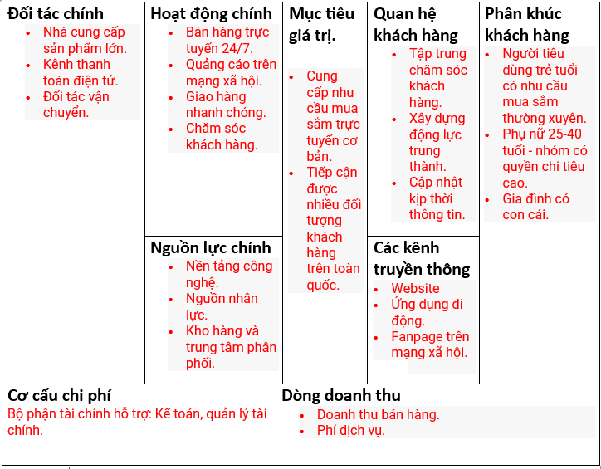

Business model

Slide 5
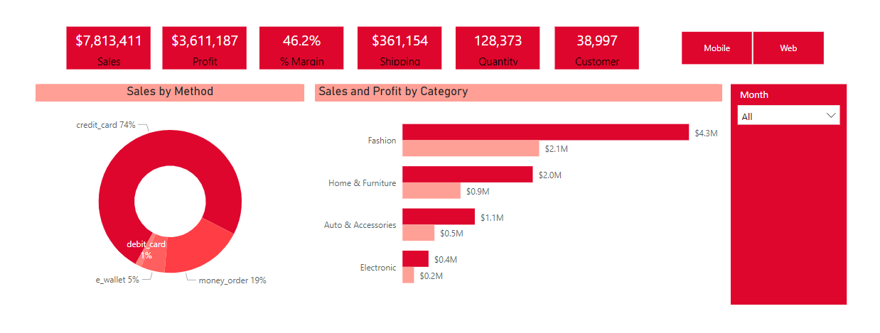
Data Dictionary
Tập dữ liệu E-commerce về hoạt động bán hàng trong năm 2018 với tổng doanh thu là $7,813,411 và lợi nhuận là $3,611,187. Có 42 sản phẩm được bán chia thành 4 categories, trên 2 nền tảng Web/Mobile, với 4 phương thức thanh toán.

Slide 6

Data Cleaning Step

Slide 7

Data Analysis
Ngày và giờ ảnh hưởng đến doanh số như thế nào? Tại sao?
Tốc độ giao hàng và mức độ ưu tiên đơn hàng như thế nào?
Doanh nghiệp đang bán những loại sản phẩm nào?
Có sự khác biệt về tỷ lệ nam và nữ mua sắm các danh mục sản phẩm không?
Khách hàng dùng nền tảng nào để mua sắm?
Có sự tương quan giữa doanh thu và login type không?

Slide 8
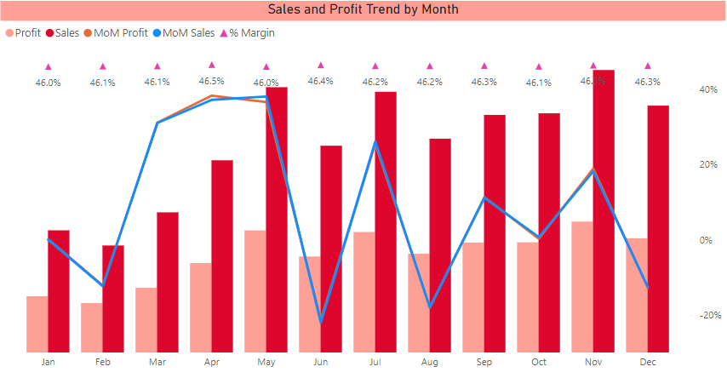
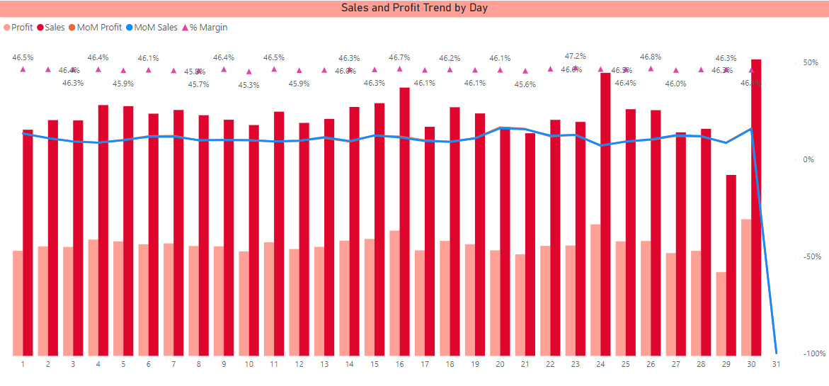
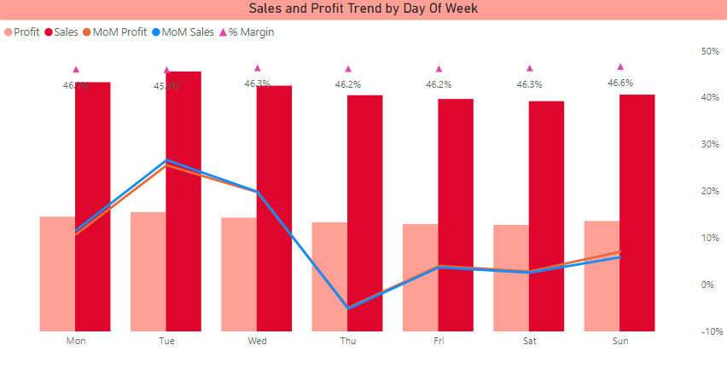
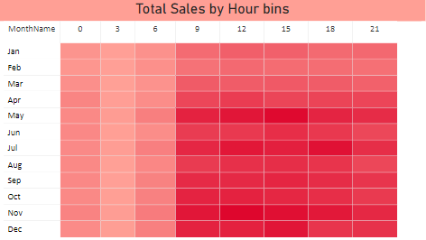
Ngày và giờ ảnh hưởng đến doanh số bán hàng như thế nào? Tại sao?

Slide 9
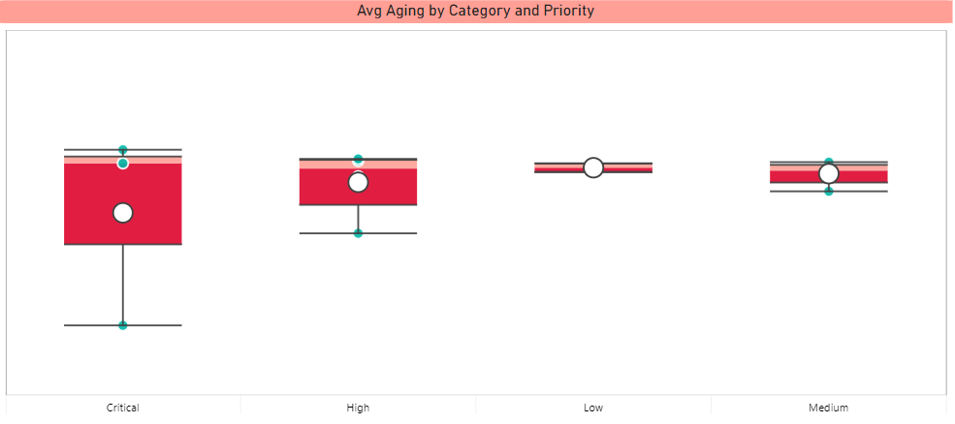
Tốc độ giao hàng và mức độ ưu tiên đơn hàng như thế nào?

Slide 10
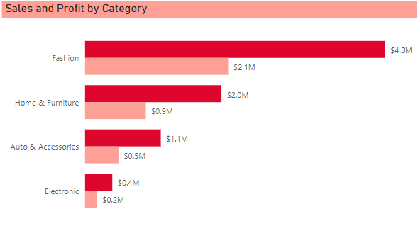
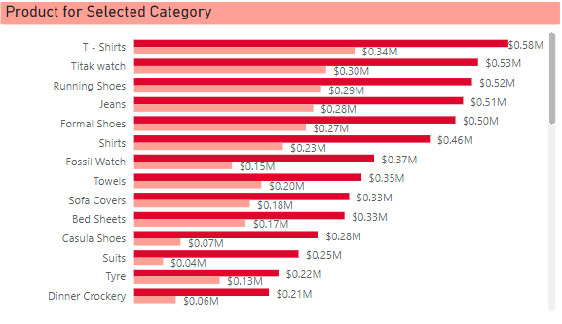
Doanh nghiệp đang bán những loại sản phẩm nào?

Slide 11
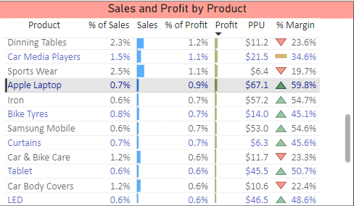
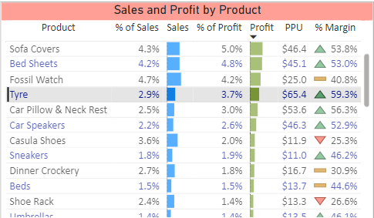
Doanh nghiệp đang bán những loại sản phẩm nào?

Slide 12
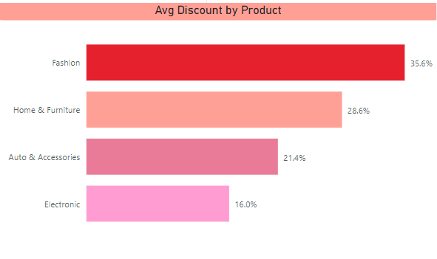
Doanh nghiệp đang bán những loại sản phẩm nào?

Slide 13
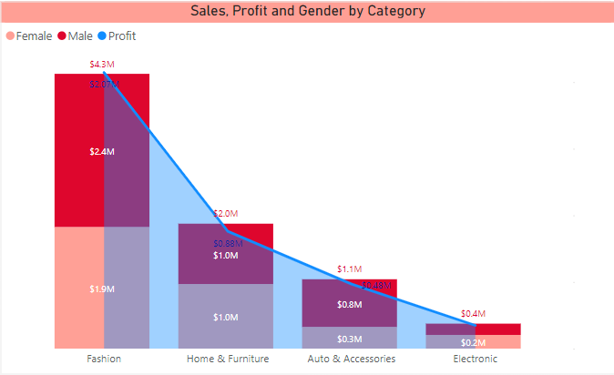
Có sự khác biệt về tỷ lệ nam và nữ mua sắm các danh mục sản phẩm không?

Slide 14
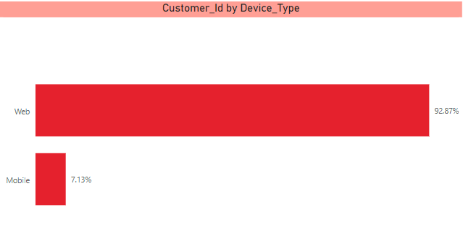
Khách hàng dùng nền tảng nào để mua sắm?

Slide 15
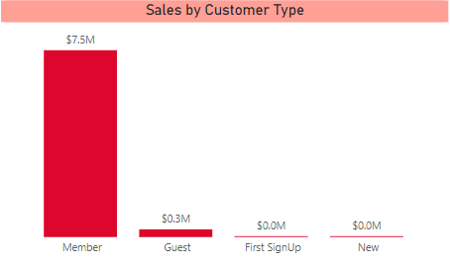
Có sự tương quan giữa doanh thu và login type không?

Slide 16

RFM
Doanh thu và lợi nhuận của từng phân khúc mang lại chiếm bao nhiêu?
Số lượng khách hàng trong từng phân khúc?

Slide 17
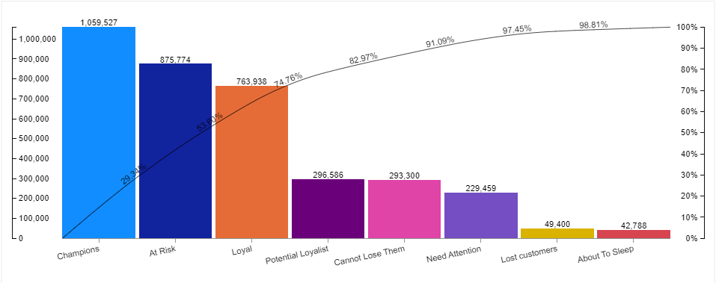
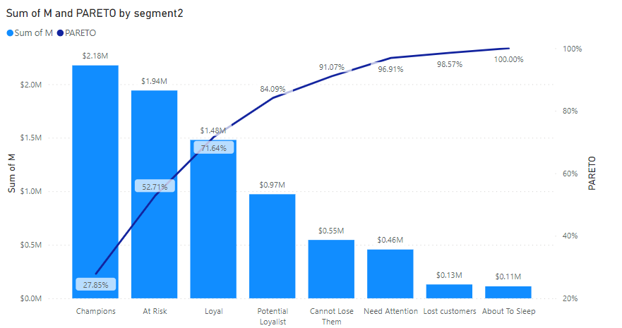
Doanh thu và lợi nhuận của từng phân khúc mang lại chiếm bao nhiêu?

Slide 18
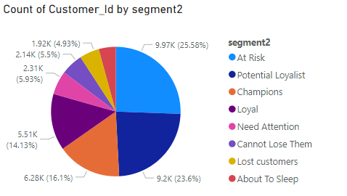
Số lượng khách hàng trong từng phân khúc?

Slide 19
Conclusion & Recommendation

